Slide 1
實驗概要
研究目標:針對在網頁有元件變化的時候，提高在撰寫Xpath的速度
實驗過程: 會有一個範例網頁，然後該網頁會有一些元件互動
(例如點擊按鈕網頁會有變化之類的)
等等會先稍微介紹背景知識，以及簡易的操作步驟
有五個實作案例，每一個案例都需要計時兩種時間，
一種是僅使用Dev Tools，一種是使用Dev Tools以及新開發的小工具
Id=“abc” text=“123”
Id=“abc” text=“456”
//*[@id=‘abc’ and text()=‘456’]

Slide 2
背景知識
Xpath是什麼?
-> 利用一個表達式可以找出元件在網頁中的哪裏
DOM Tree是什麼?
->HTML中一個樹狀結構的元件樹
Dev Tools是什麼?
->瀏覽器中有提供開發者工具給開發者使用，並可以在此介 面看到該網頁的很多資訊
Dev Tools怎麼用?
-> 點擊F12或點擊右鍵選取[檢查Inspact]
元件互動是什麼?
->像是你點擊了某個按鈕，讓網站做某個反應

Slide 3
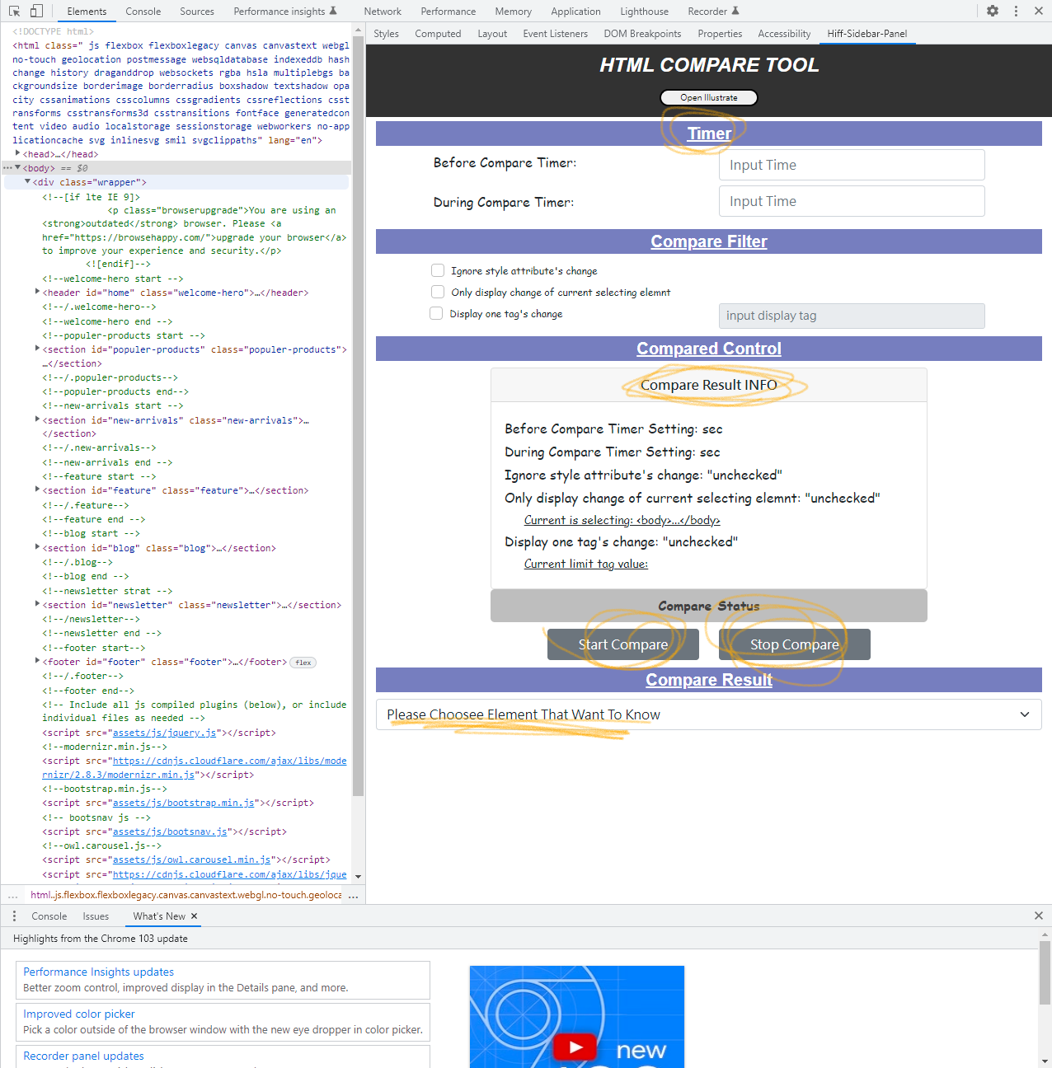
小工具使用方式
該小工具僅為輔佐功能
目前完全完全靠他找到完整的條件
需要配合左邊的介面一同使用
大部分的功能如下:
1. Timer
2. Compare Filter
3. Compare Info
4. Compare Button
5. Compare Result
(Result結果的顏色只是輔助判斷差異)
註: div#123 == <div id=“123”></div>
div.123 == <div class=“123”></div>
div[5] == <div>第五個元件

Slide 4
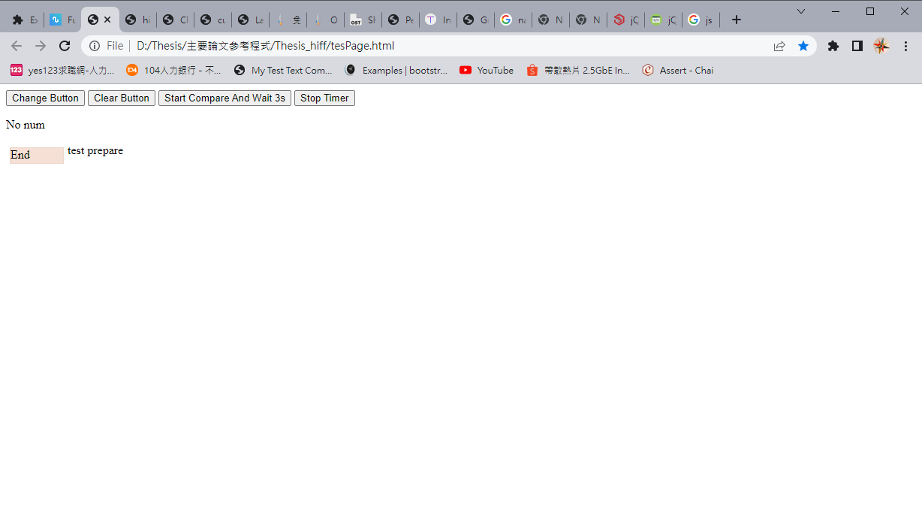
簡易範例熟悉小工具
Thesis_hiff/tesPage.html自製小網頁當範例

Slide 5
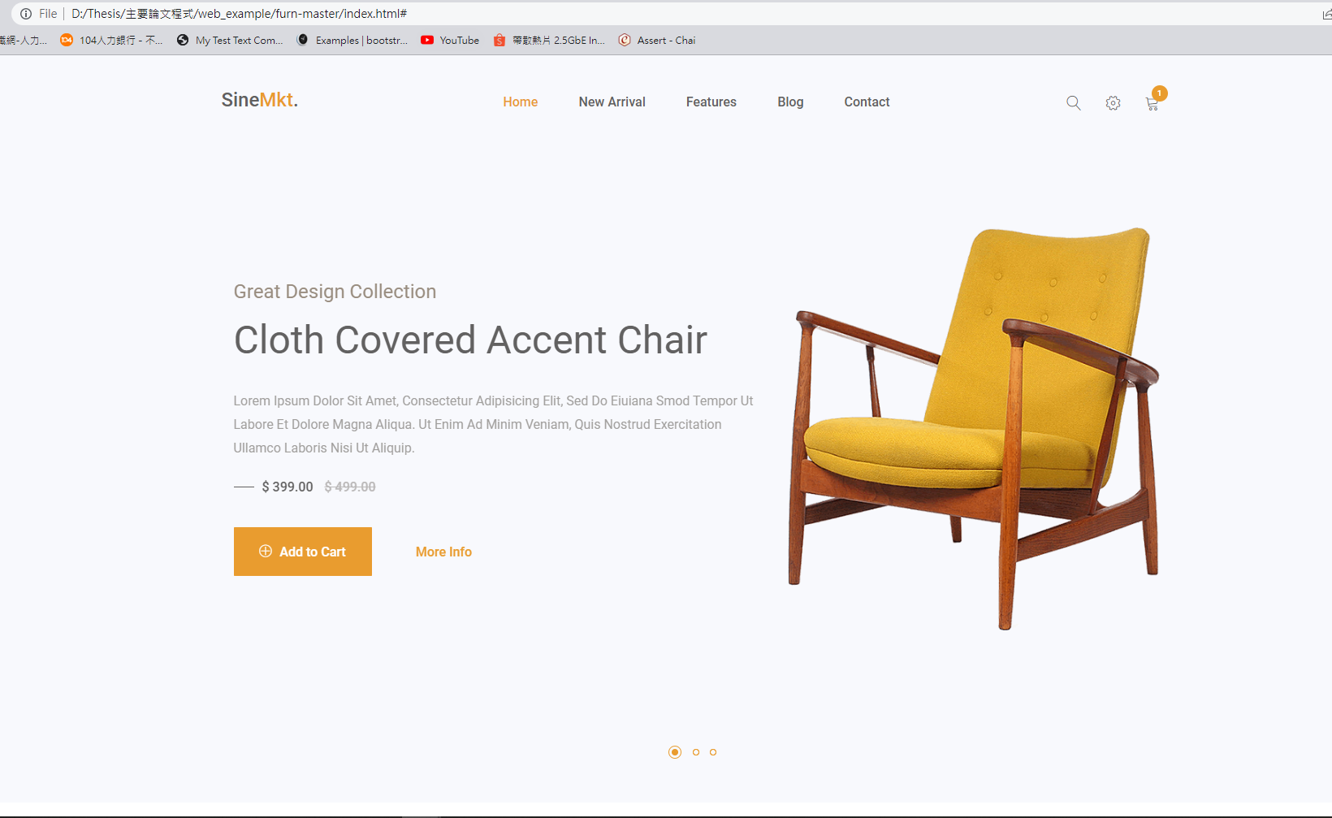
從此頁開始進行實例
等等會利用從網頁免費模板中選的一個範例網頁來做實例
會先由僅使用Dev Tools來紀錄時間，
之後再利用Dev Tools加上新開發的小工具來記錄時間

Slide 6
僅使用Dev Tools來找出網頁變更 下一頁即開始計時 (每個實例做完成功找出後並記錄一次時間)

Slide 7
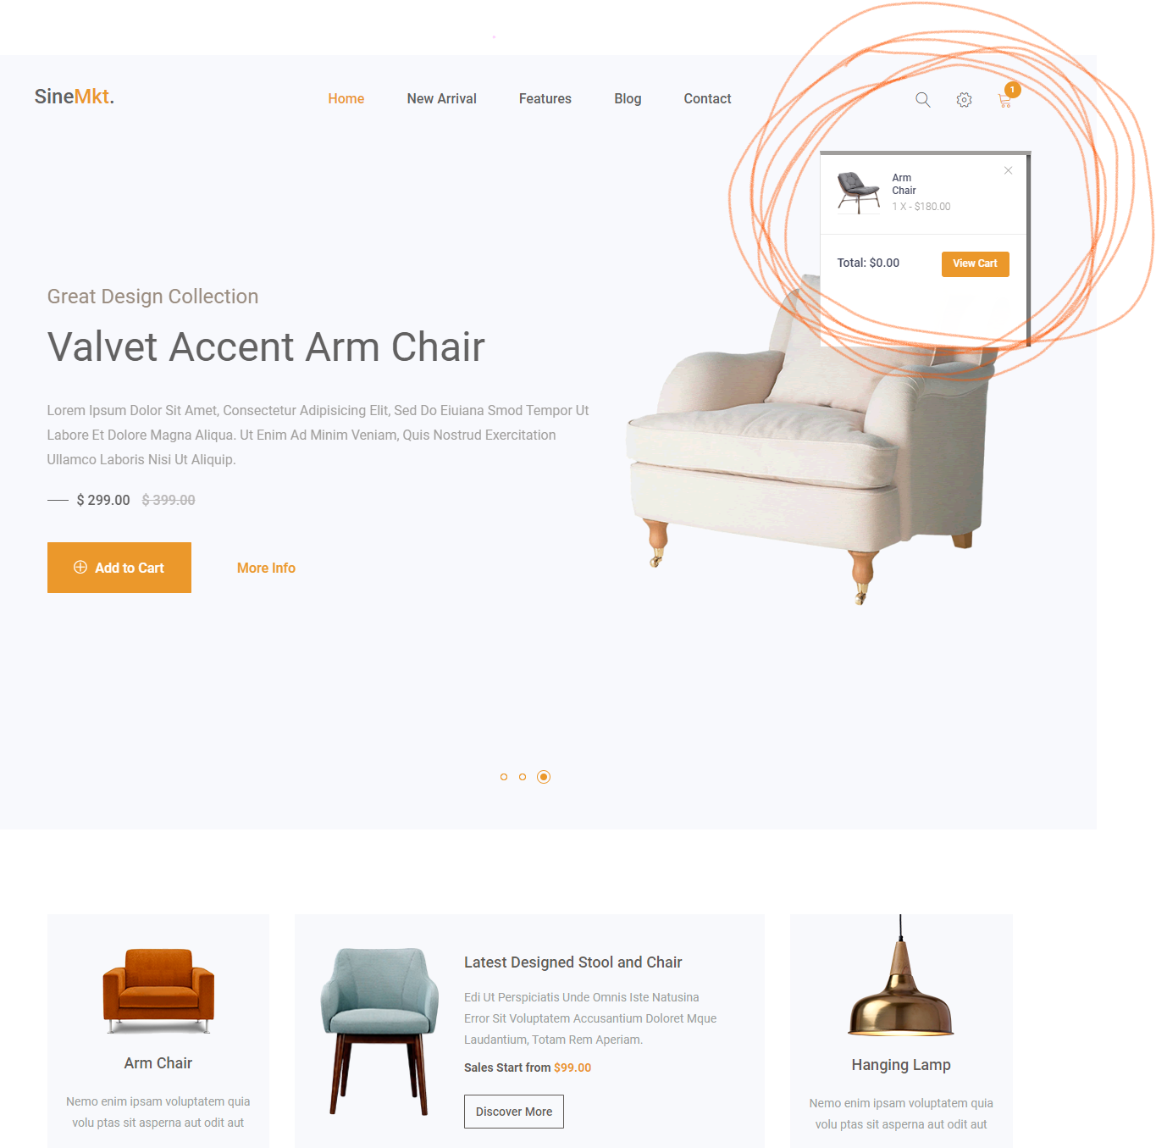

實例一: 購物車下拉式畫面
***Hover右上方的購物車圖示，指出變化的元件和文字 (共有兩個不同的元件，指出哪兩個即可)***

Slide 8
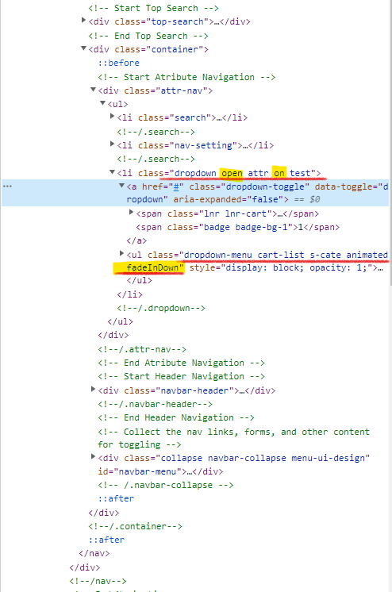
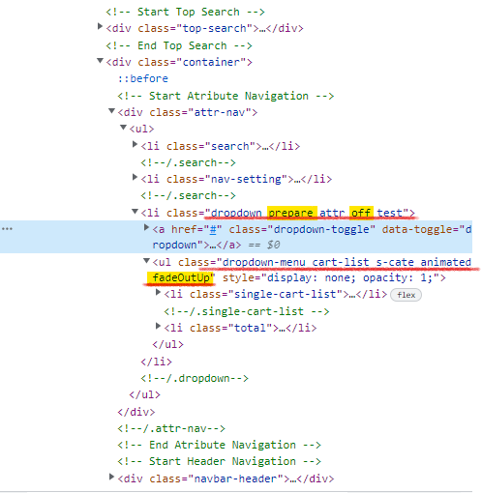

Slide 9
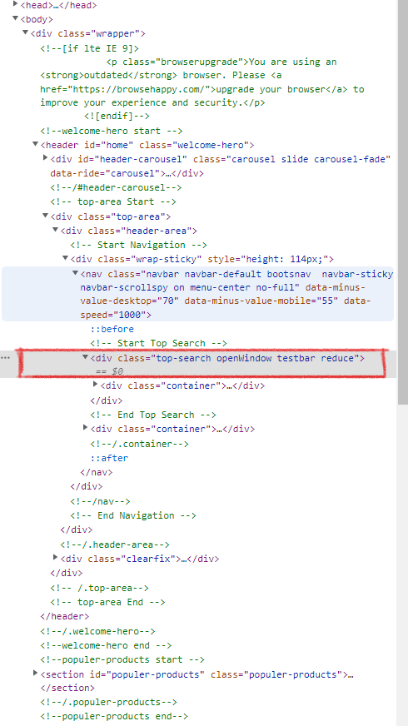

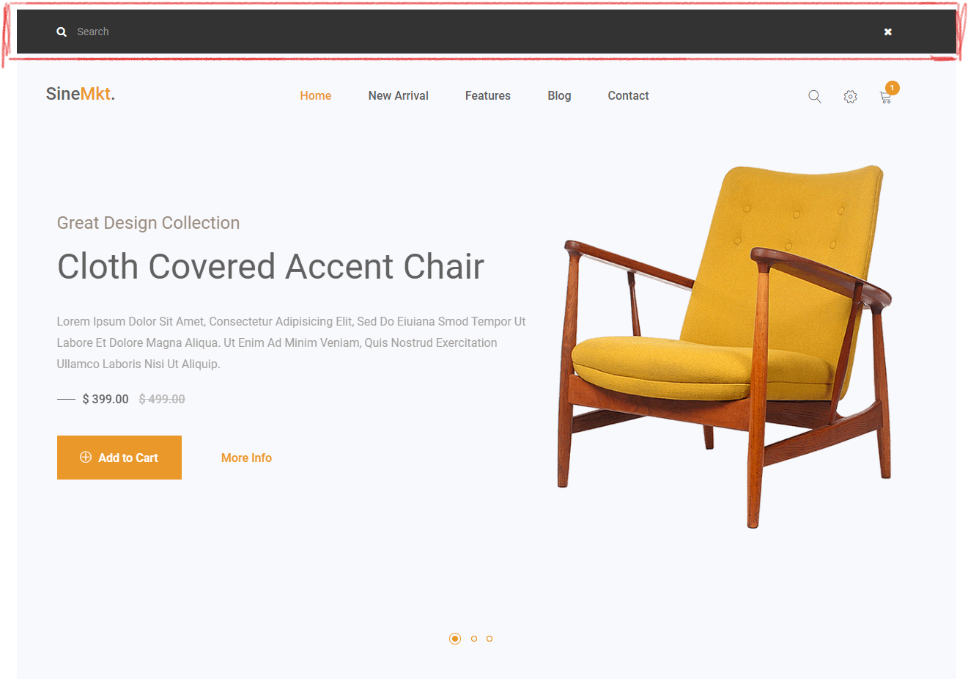
實例二: 僅需要知道某個元件的差別
***點擊搜尋icon可以打開search bar，再次點擊搜尋icon或點擊X icon即可關掉***
***詳細敘述出元件<div class=“top-search …”><div>下的詳細變化***

Slide 10
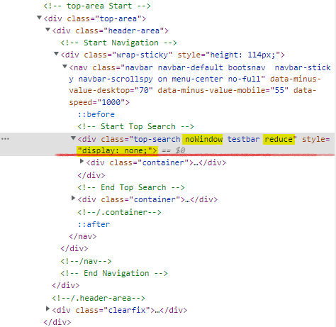
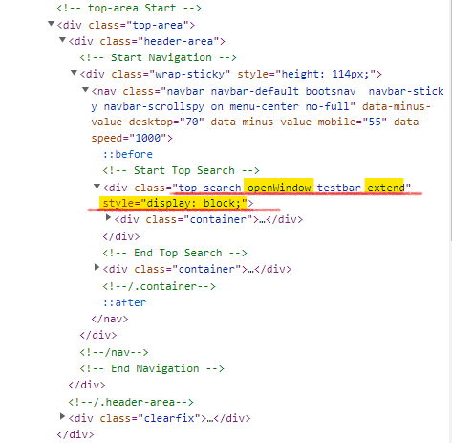

Slide 11
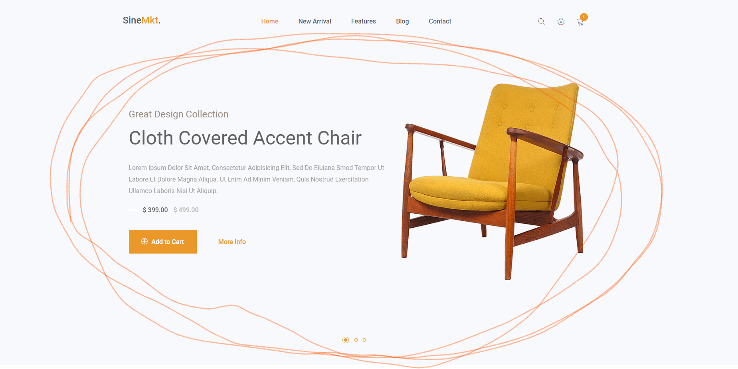
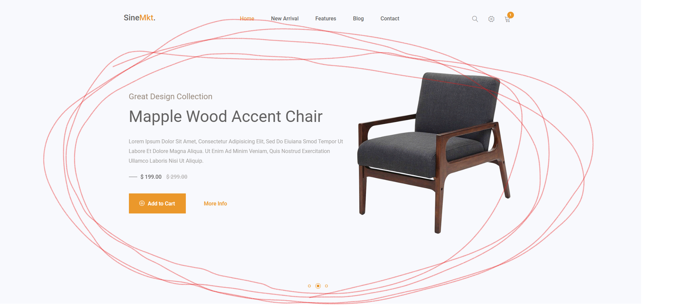
實例三:自動滑動頁面
***下方有自動滑動的三個頁面，也可以手動點擊到指定的頁面***
***每次變化有兩組元件(共四個元件) 有變化***
(提示:可以依照畫面有變化的元件來尋找)

Slide 12
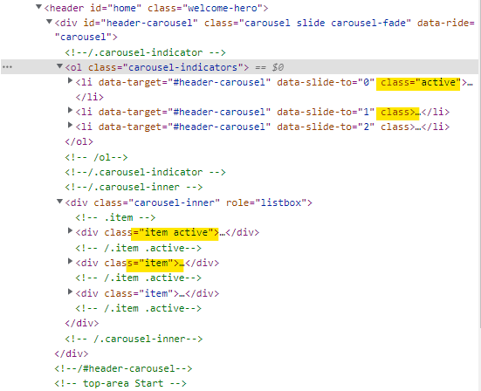
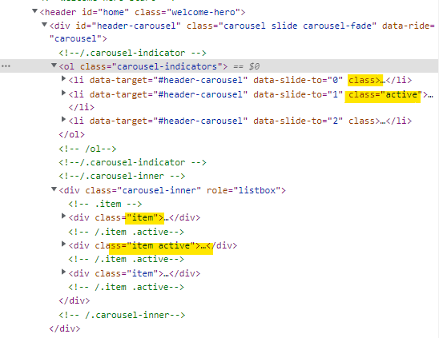

Slide 13
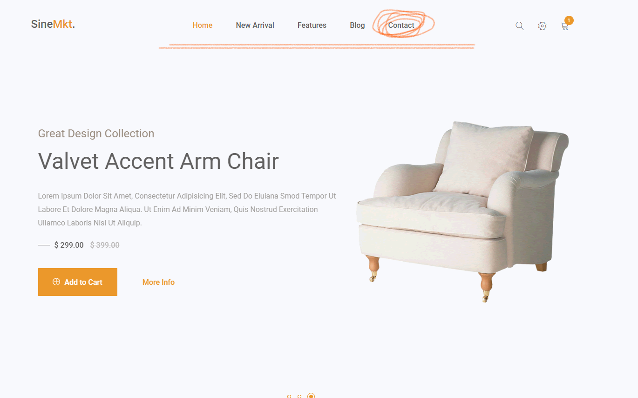
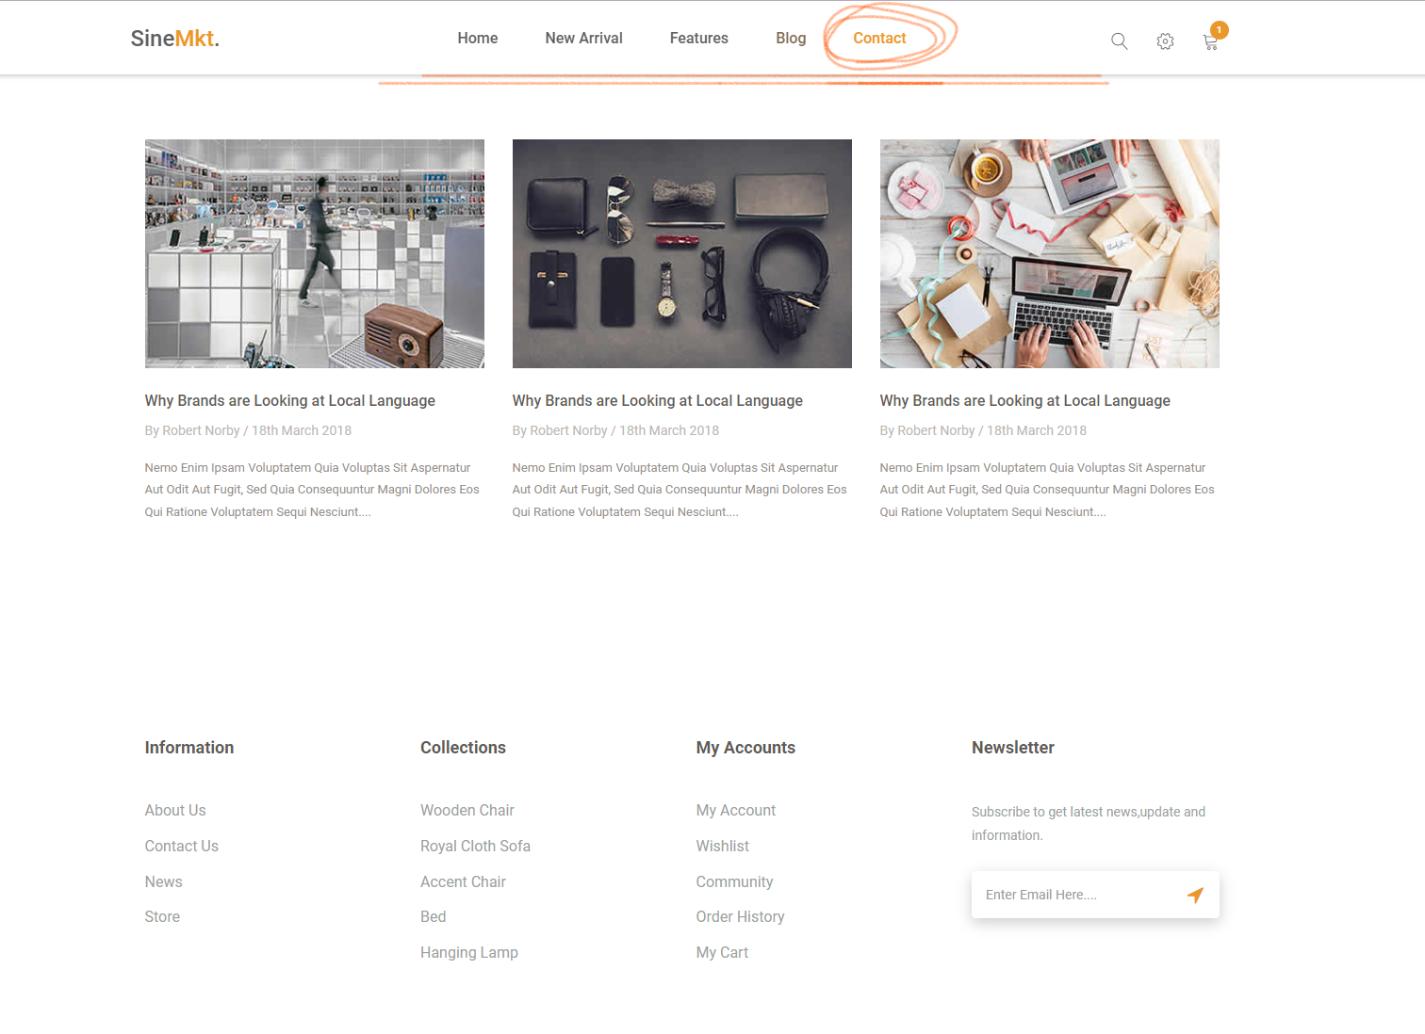
實例四:點擊上方導覽列跳轉到該類別畫面
***點擊上方導覽列<contact>會自動跳轉到最下面的地方***
***共有四個不同的元件，指出有哪四個不同即可***
(提示:可以觀察頁面有沒有添加小元件或上下滾動的差異)

Slide 14
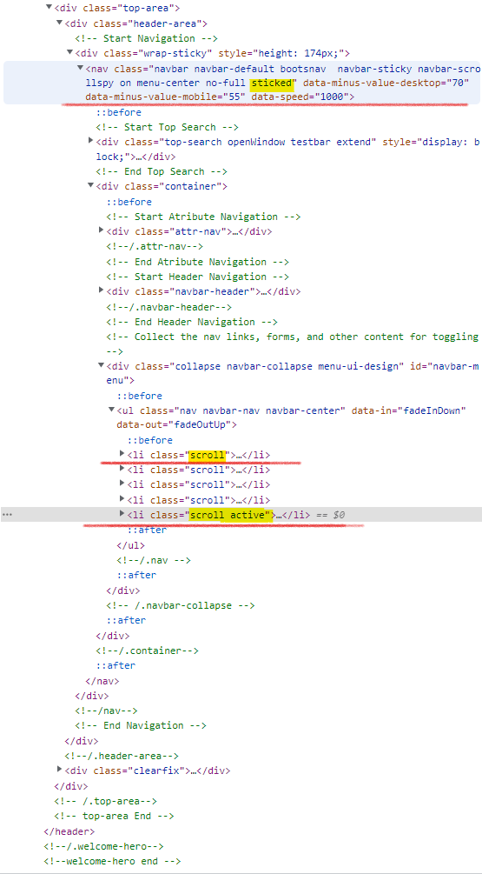
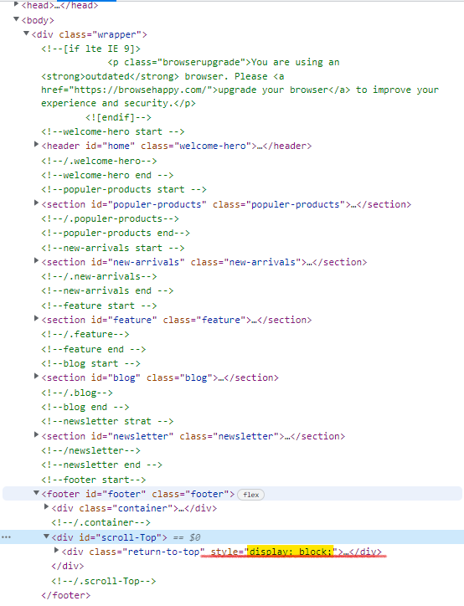

Slide 15
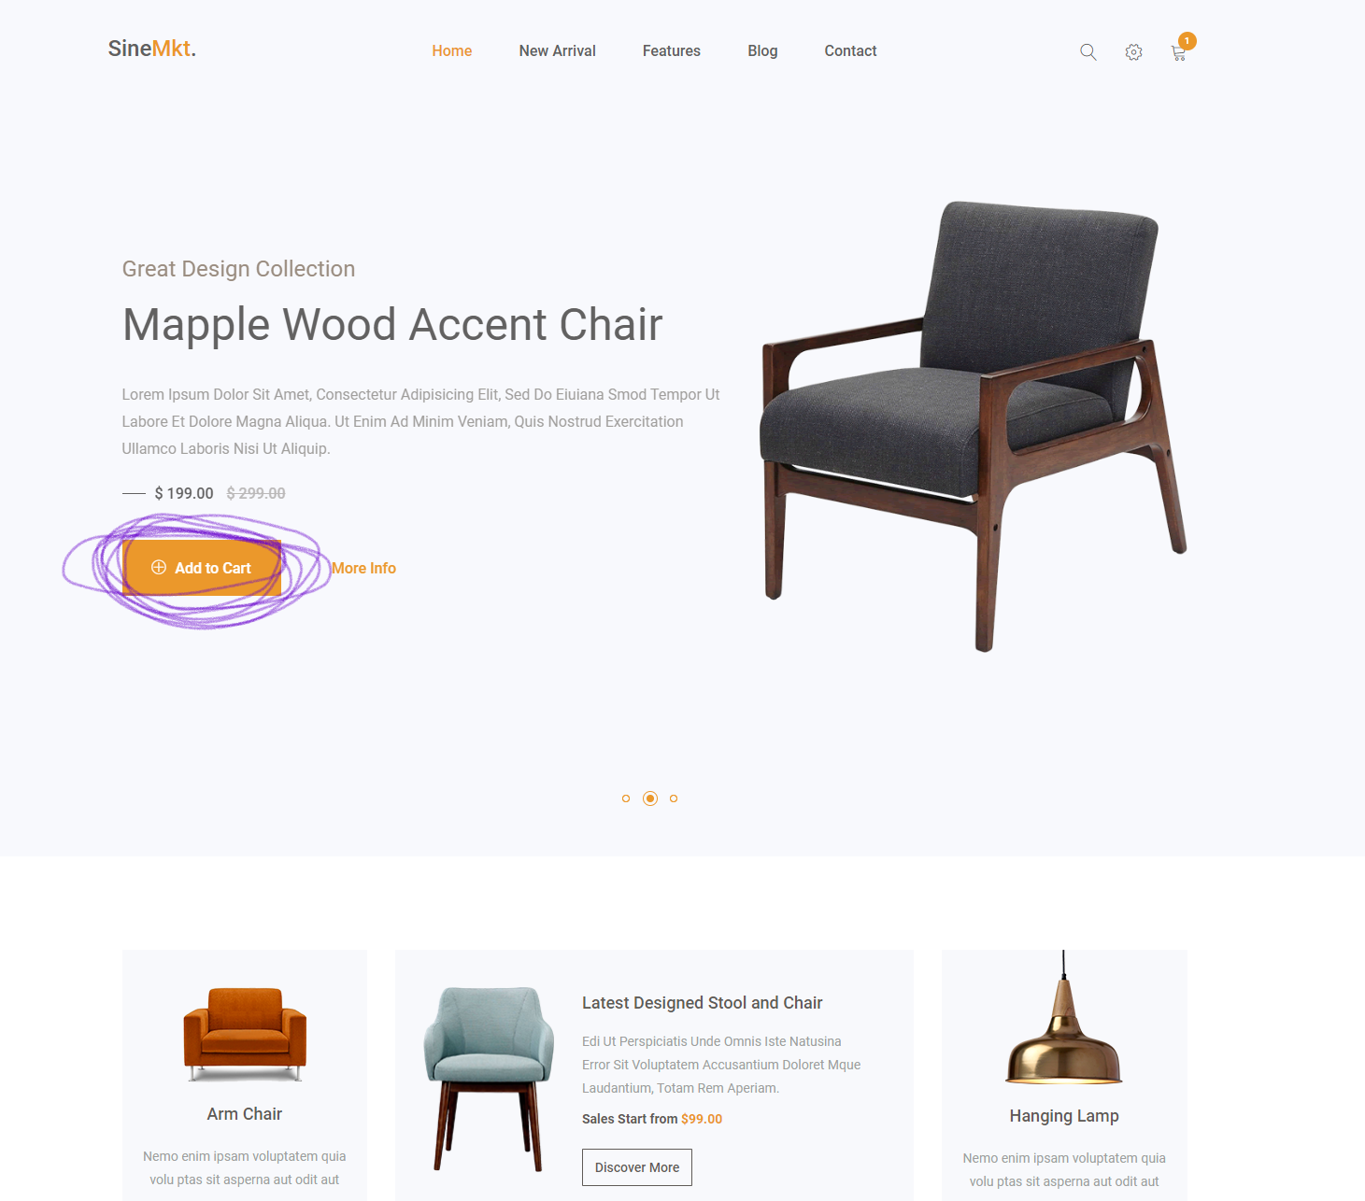
實例五:判斷互動後網頁有無變化
***需要判斷點擊按鈕後，網頁有沒有什麼不同***
***點擊自動滑動頁面中的”Add to Cart”按鈕(三個頁面都可以)，網頁是否有變化?如果有的話，有什麼變化? ***
(提示: 可以上下翻滾看看網頁有沒有什麼不同或有添加什麼)

Slide 16
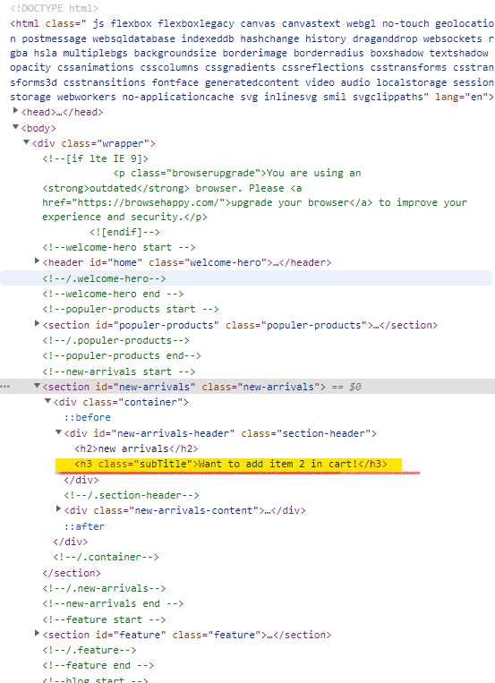

Slide 17
利用Dev Tools加上新開發的小工具找出網頁變更 下一頁即開始計時 (每個實例做完成功找出後並記錄一次時間)

Slide 18
實例一: 購物車下拉式畫面
***點擊右上方的購物車圖示，指出變化的元件和文字 (共有兩個不同的元件，指出哪兩個即可)***

Slide 19
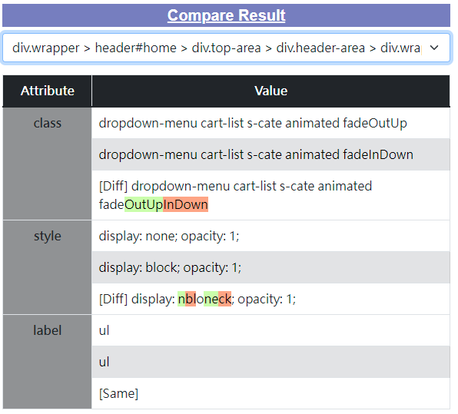
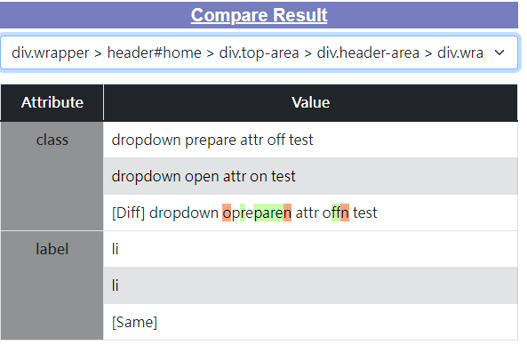

Slide 20
實例二: 僅需要知道某個元件的差別
***點擊搜尋icon可以打開search bar，再次點擊搜尋icon或點擊X icon即可關掉***
***詳細敘述出元件<div class=“top-search …”><div>下的詳細變化***

Slide 21
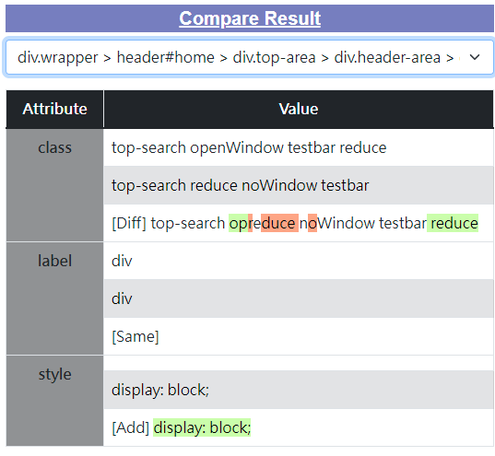

Slide 22
實例三:自動滑動頁面
***下方有自動滑動的三個頁面，也可以手動點擊到指定的頁面***
***每次變化有兩組元件(共四個元件)有變化有變化***
(提示:可以依照畫面有變化的元件來尋找)

Slide 23
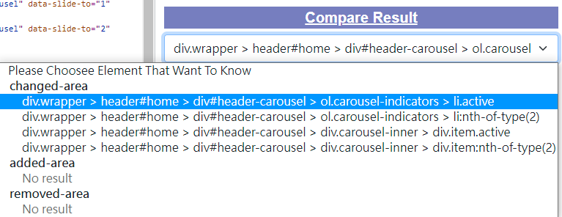
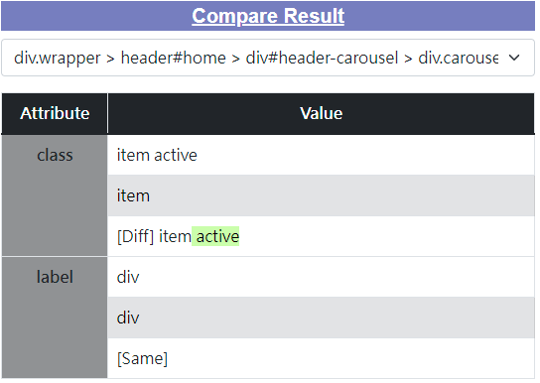
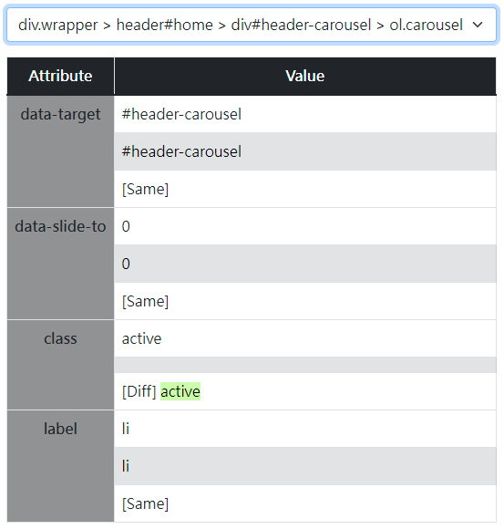
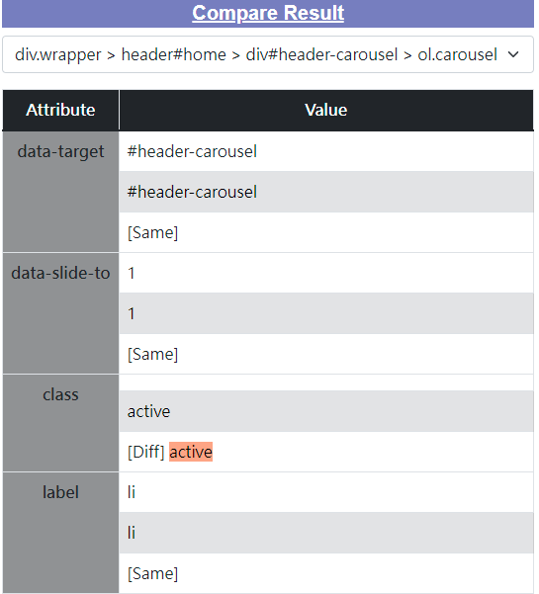
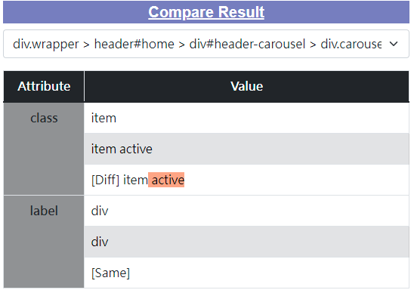

Slide 24
實例四:點擊上方導覽列跳轉到該類別畫面
***點擊上方導覽列<contact>會自動跳轉到最下面的地方***
***共有四個不同的元件，指出有哪四個不同即可***
(提示:可以觀察頁面有沒有添加小元件或上下滾動的差異)

Slide 25
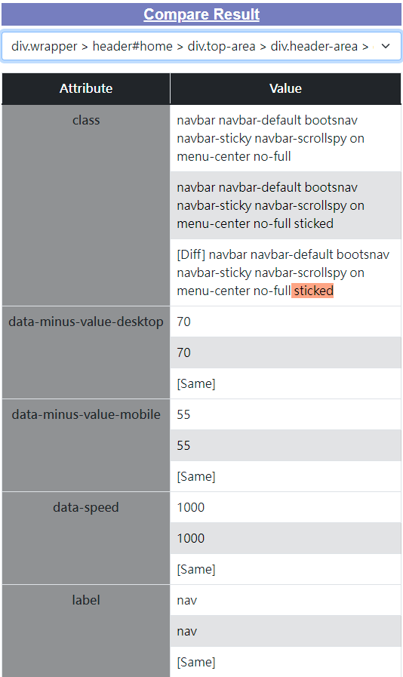
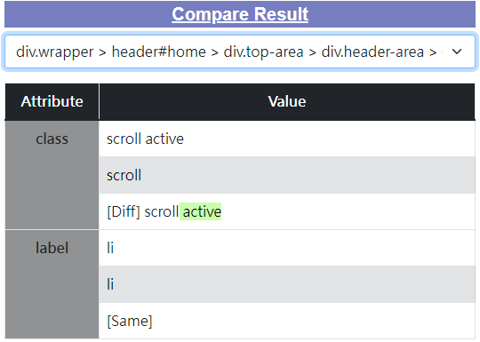
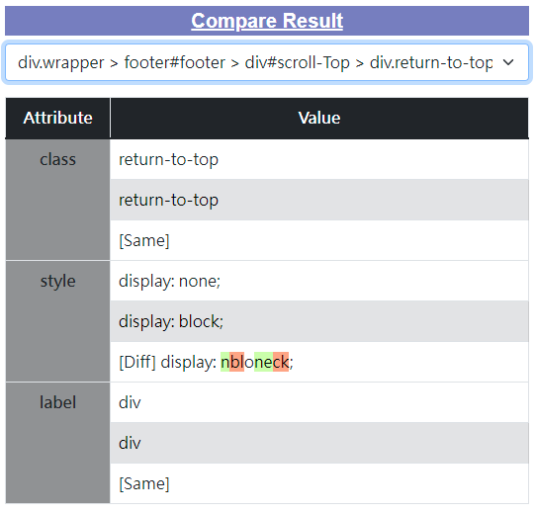
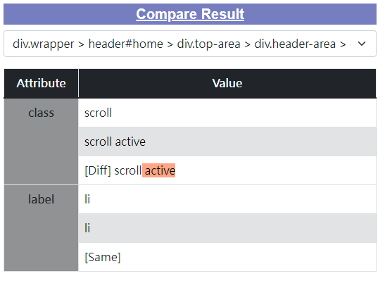

Slide 26
實例五:判斷互動後網頁有無變化
***需要判斷點擊按鈕後，網頁有沒有什麼不同***
***點擊自動滑動頁面中的”Add to Cart”按鈕(三個頁面都可以)，網頁是否有變化?如果有的話，有什麼變化? ***
(提示: 可以上下翻滾看看網頁有沒有什麼不同或有添加什麼)

Slide 27
